Slide 1

Smart Config on ESP32
https://github.com/heartcom/ESP32

Slide 2
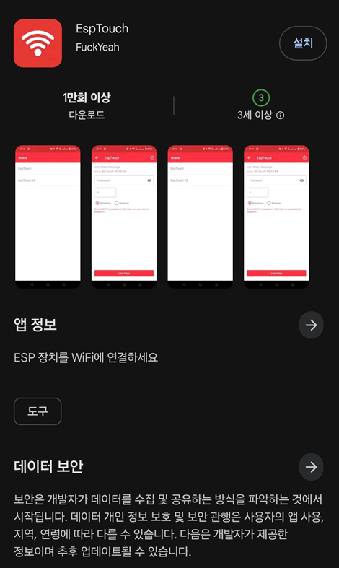
Smart Config 개념
스마트폰 앱을 통해 SSID와 비밀번호를 브로드캐스트하면, ESP32가 이를 수신하여 WiFi에 자동 연결하는 방식
App 설치 - Esptouch for Android - Esptouch for iOS

Slide 3
ESP32 Code.
#include <WiFi.h>
void setup() {
Serial.begin(115200);
delay(1000);
WiFi.mode(WIFI_STA);
Serial.println("Waiting for SmartConfig...");
WiFi.beginSmartConfig();
// SmartConfig 완료될 때까지 대기
while (!WiFi.smartConfigDone()) {
delay(500);
Serial.print(".");
} Serial.println("\nSmartConfig received."); // WiFi 연결 대기
while (WiFi.status() != WL_CONNECTED) {
delay(500);
Serial.print("-");
} Serial.println("\nWiFi Connected!");
Serial.print("IP Address: ");
Serial.println(WiFi.localIP());
} void loop() {
}
WIFI_STA : WiFi 클라이언트 역할 설정 WiFi 라우터에 연결하여 서버와 통신

Slide 4
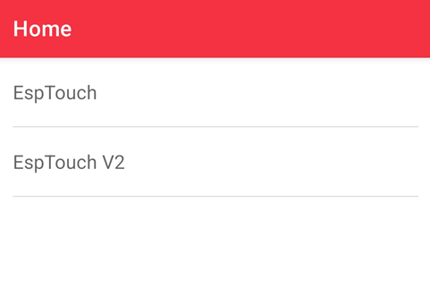
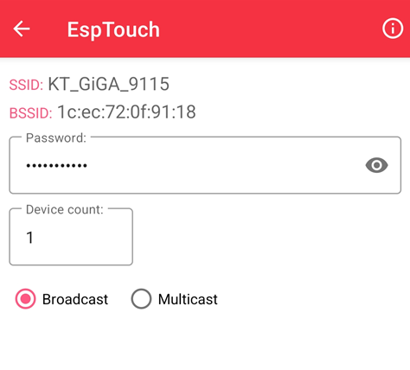
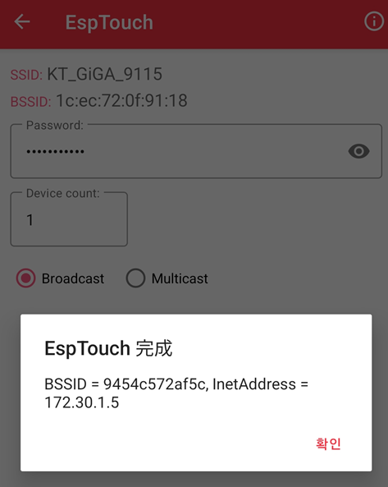
App 실행 및 WiFi 정보 전송
스마트폰과 ESP32는 동일한 Wi-Fi 에 연결되어 있어야 한다.
스마트폰 데이터 off, Wi-Fi 연결

Slide 5
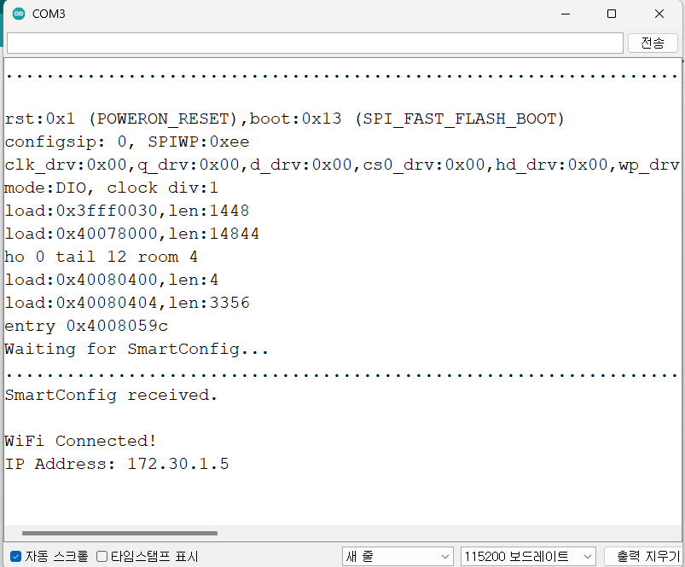
ESP32 Serial Monitor

Slide 6
Code → SSID, PWD가 저장되어 있고 WiFi 연결이 된다면 SmartConfig Skip.
#include <WiFi.h>
void setup() {
Serial.begin(115200);
delay(1000);
WiFi.mode(WIFI_STA);
WiFi.begin(); // 저장된 SSID/PW로 연결 시도
unsigned long startAttemptTime = millis();
while (WiFi.status() != WL_CONNECTED && millis() - startAttemptTime < 5000) {
delay(500);
Serial.print(".");
}
if (WiFi.status() == WL_CONNECTED) {
Serial.println("\nConnected with saved WiFi!");
Serial.print("IP Address: ");
Serial.println(WiFi.localIP());
return;
}

Slide 7
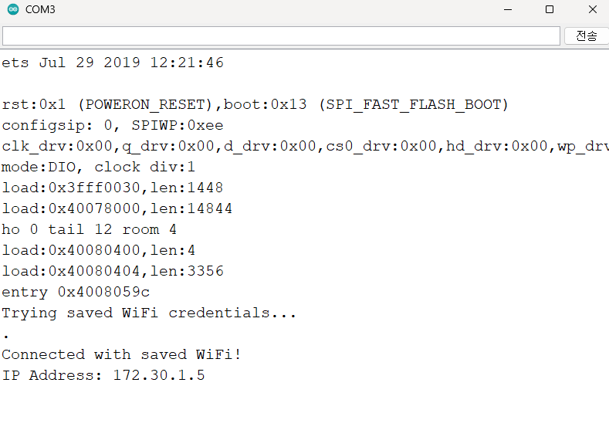
Code → SSID, PWD가 저장되어 있고 WiFi 연결이 된다면 SmartConfig Skip.
// 5초 이내 연결 실패 → SmartConfig 시작
Serial.println("\nFailed to connect. Starting SmartConfig...");
WiFi.beginSmartConfig();
// SmartConfig 완료될 때까지 대기
while (!WiFi.smartConfigDone()) {
delay(500);
Serial.print("*");
}
Serial.println("\nSmartConfig received.");
// WiFi 연결 대기
while (WiFi.status() != WL_CONNECTED) {
delay(500);
Serial.print("-");
}
Serial.println("\nWiFi Connected!");
Serial.print("IP Address: ");
Serial.println(WiFi.localIP());
}
void loop() {
}

Slide 8
SmartConfig로 WiFi 연결이 잘 되었는지 테스트해보자.
1초마다 서버로 ‘Sensor Data’ 문자열 전송 프로그램을 작성해보자.

Slide 9
Code → 서버로 문자 전송
기존 코드에서 아래 내용 추가 → 전역 변수
const char* server_ip = "172.30.1.6"; // 서버 IP 주소
const uint16_t server_port = 5000; // 서버 포트
1초마다 문자열 전송
void loop() {
WiFiClient client;
Serial.println("Connecting to server...");
if (client.connect(server_ip, server_port)) {
Serial.println("Connected to server");
client.println("Sensor Data");
Serial.println("Sent: Sensor Data");
client.stop();
Serial.println("Disconnected from server");
} else {
Serial.println("Failed to connect to server");
}
delay(1000); // 1초마다 반복
}

Slide 10
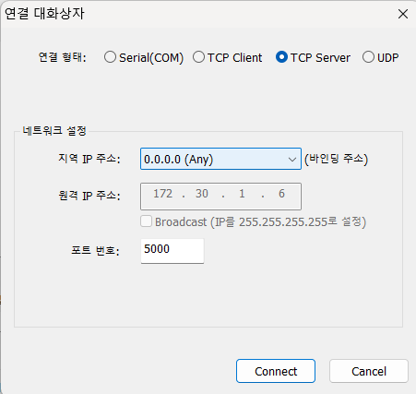
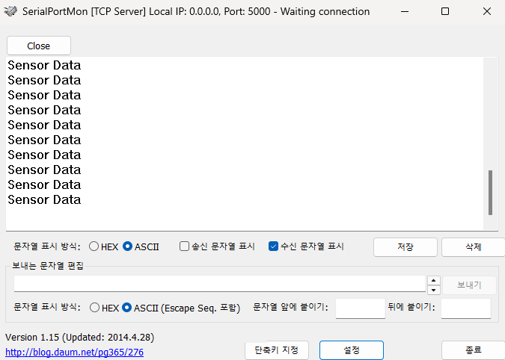
Code → SSID, PWD가 저장되어 있고 WiFi 연결이 된다면 SmartConfig Skip.
포트 번호 = 5000

Slide 11
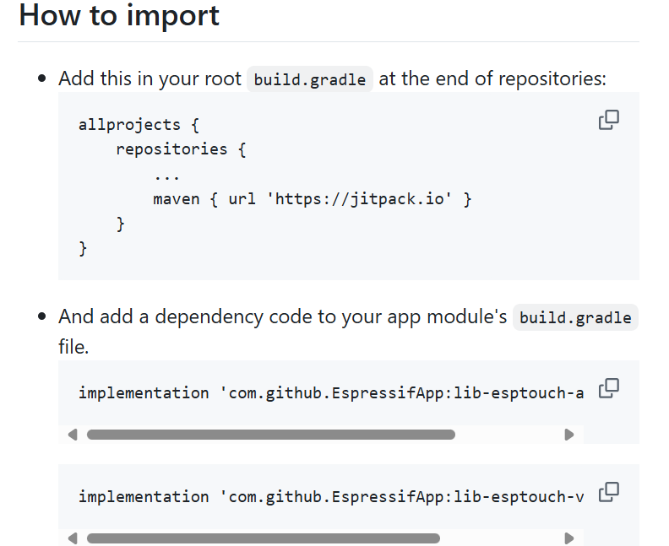
EspTouch SDK 로 자체 앱에 SmartConfig 기능을 추가할 수 있다.
https://github.com/EspressifApp/EsptouchForAndroid

Slide 12
END.

